Slide 1
ТЕМА №24
Повърхнини

Slide 2
Съдържание
Тема 24: Повърхнини
Сплайн повърхнини
Подразделяне

Slide 3
Сплайн повърхнини

Slide 4
Повърхнини в графиката
Съществуват различни техники
Пряко изчисление
(като при сфера)
Въртене на крива
(като при ротационните повърхности)
Плъзгане на крива
(като при тунели)
Други
(в тази тема ще се запознаем с две от тези други)

Slide 5
NURBS повърхнини
NURBS повърхнини
Non-uniform неравномерни
Rational рационални
B базисни
Spline сплайн
повърхнини повърхнини

Slide 6
Основни идеи
Основни идеи
2D вариант на криви с B-сплайн
Параметрично дефиниране чрез контролни точки и бързо изчисление
Уважават афинните трансформации
Точността на визуализиране не е ограничена
Удобни за интерактивно моделиране

Slide 7
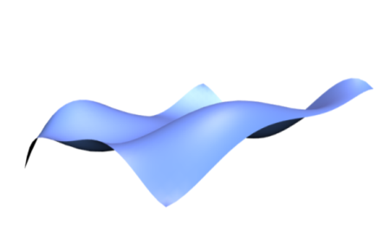
И някои недостатъци
Природата им е правоъгълна
Трудности при постигане на гладкост
Проблеми при снаждане около особени точки
Типична NURBS повърхнина

Slide 8
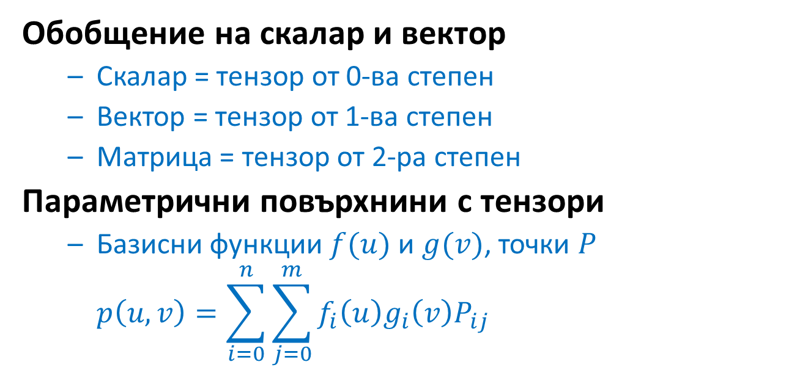
Тензори
Обобщение на скалар и вектор
Скалар = тензор от 0-ва степен
Вектор = тензор от 1-ва степен
Матрица = тензор от 2-ра степен
Параметрични повърхнини с тензори
Базисни функции $f(u)$ и $g(v)$, точки $P$
$$p\left(u,v\right)=\sum_{i=0}^{n}{\sum_{j=0}^{m}{f_{i}\left(u\right)g_{i}\left(v\right)P_{ij}}}$$

Slide 9
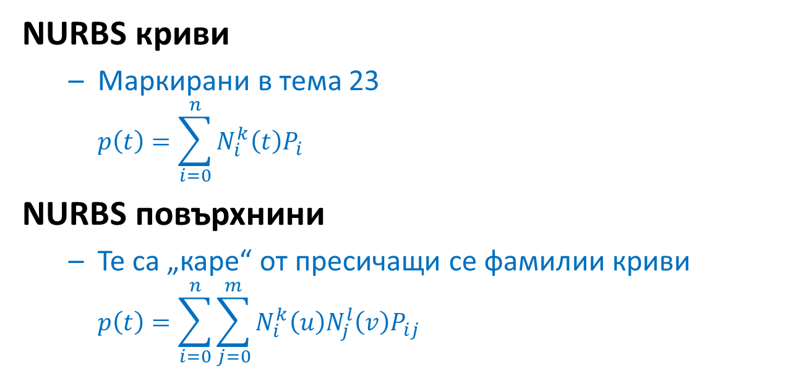
Тензори и NURBS
NURBS криви
Маркирани в тема 23
$$p\left(t\right)=\sum_{i=0}^{n}{N_{i}^{k}\left(t\right)P_{i}}$$
NURBS повърхнини
Те са „каре“ от пресичащи се фамилии криви
$$p\left(t\right)=\sum_{i=0}^{n}{\sum_{j=0}^{m}{N_{i}^{k}\left(u\right)N_{j}^{l}\left(v\right)P_{ij}}}$$

Slide 10
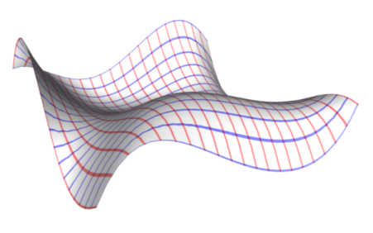
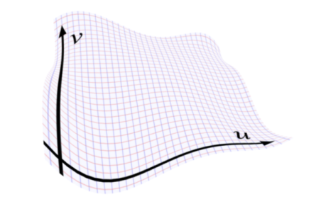

Пример с фамилия криви
Параметрична координатна система с òси по $u$ и $v$

Slide 11
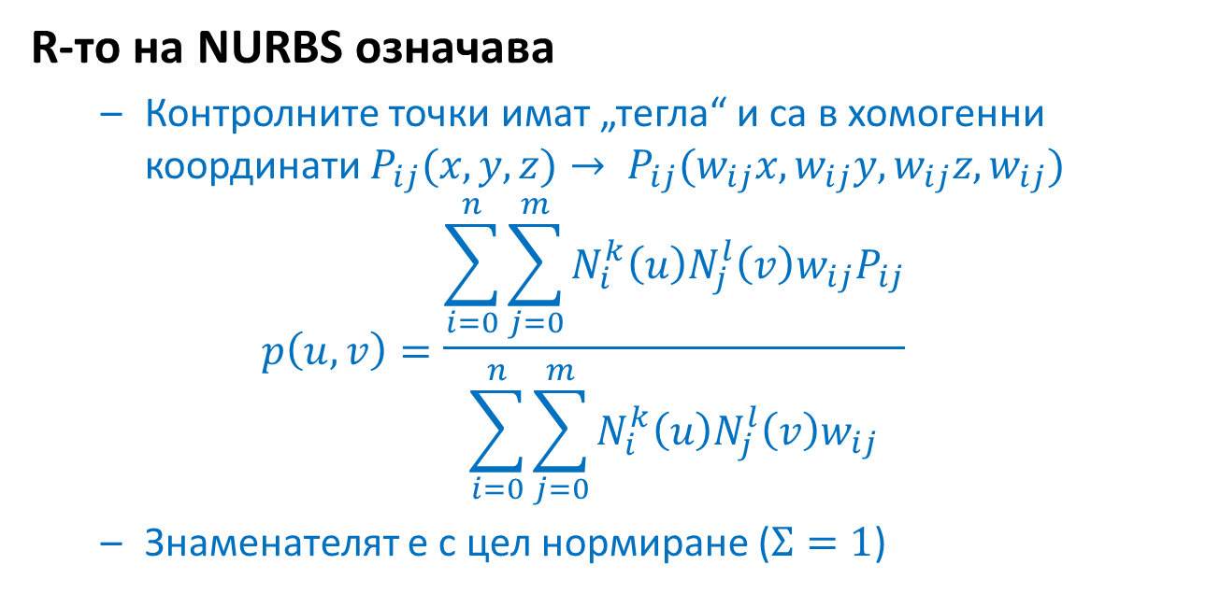
Пълна форма
R-то на NURBS означава
Контролните точки имат „тегла“ и са в хомогенни координати $P_{ij}(x,y,z)→ P_{ij}(w_{ij}x,w_{ij}y,w_{ij}z,w_{ij})$
$$p\left(u,v\right)=\begin{matrix}\underline{\sum_{i=0}^{n}{\sum_{j=0}^{m}{N_{i}^{k}\left(u\right)N_{j}^{l}\left(v\right)w_{ij}P_{ij}}}} \\ \sum_{i=0}^{n}{\sum_{j=0}^{m}{N_{i}^{k}\left(u\right)N_{j}^{l}\left(v\right)w_{ij}}}\end{matrix}$$
Знаменателят е с цел нормиране ($Σ=1$)

Slide 12
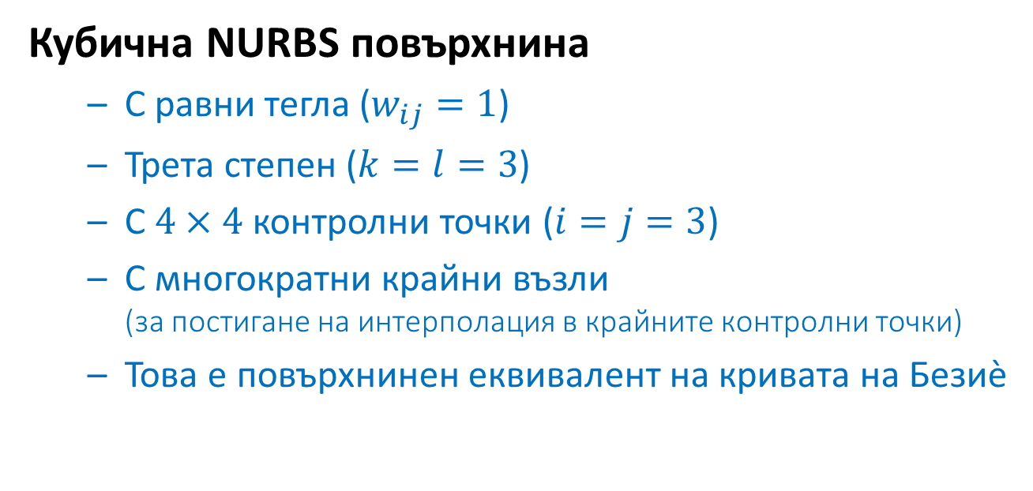
Опростен пример
Кубична NURBS повърхнина
С равни тегла ($w_{ij}=1$)
Трета степен ($k=l=3$)
С $4×4$ контролни точки ($i=j=3$)
С многократни крайни възли
(за постигане на интерполация в крайните контролни точки)
Това е повърхнинен еквивалент на кривата на Безиè

Slide 13
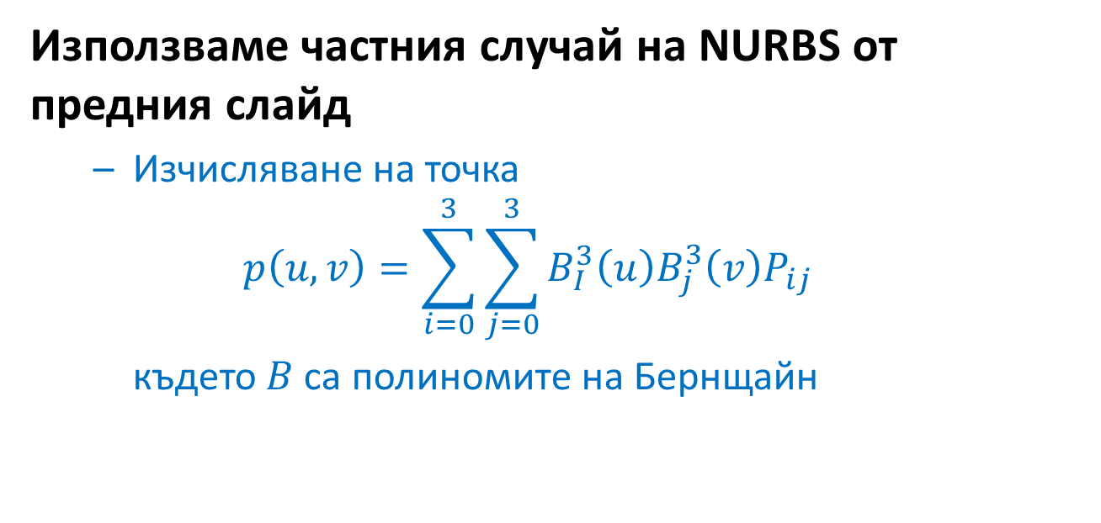
Повърхнина на Безиè
Използваме частния случай на NURBS от предния слайд
Изчисляване на точка
$$p\left(u,v\right)=\sum_{i=0}^{3}{\sum_{j=0}^{3}{B_{I}^{3}\left(u\right)B_{j}^{3}\left(v\right)P_{ij}}}$$
където $B$ са полиномите на Бернщайн

Slide 14
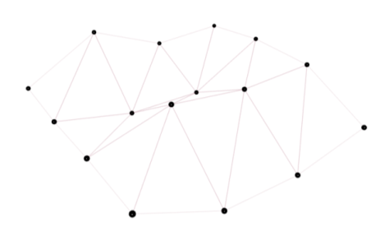

Започваме от $4×4$ контролни точки
В квадратна мрежа
За визуално удобство движим ги само вертикално

Slide 15
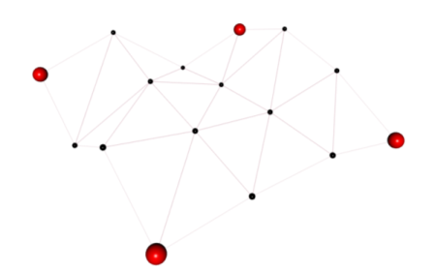

Връхни точки
С $uv$-координати $(0,0)$, $(0,1)$, $(1,0)$ и $(1,1)$
Съвпадат със съответните им 4 контролни точки

Slide 16
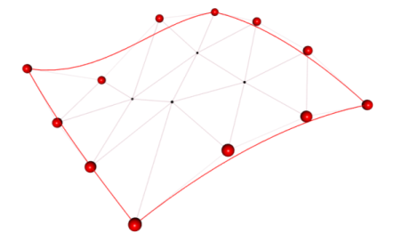
Контурни криви
Всяка е дефинирана от съответните четири контурни контролни точки
Кривите съвпадат с кривите на Безиè спрямо същите тези точки

Slide 17
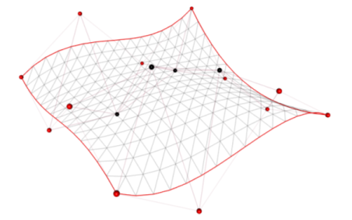

Повърхност от триъгълници
В параметричното $uv$-пространство правим квадратна мрежа
Броят деления няма връзка с контролните точки

Slide 18
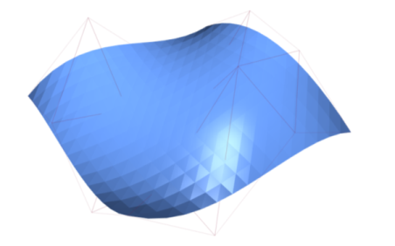
Плътна повърхност
Оцветяваме и осветяваме триъгълниците в мрежата
Нормален вектор чрез векторно произведение

Slide 19



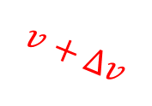







За всеки триъгълник
Две от страните са по $u$ и $v$
Векторното им произведение е нормален вектор на триъгълника
$$\vec{n}={\vec{t}}_{u}×{\vec{t}}_{v}$$
$$v$$
$$P(u,v)$$
$$v+Δv$$
$$u$$
$${\overset{⃖}{t}}_{u}$$
$$P(u,v+Δv)$$
$${\vec{t}}_{u}$$
$$u+∆u$$
$$P(u+Δu,v)$$

Slide 20
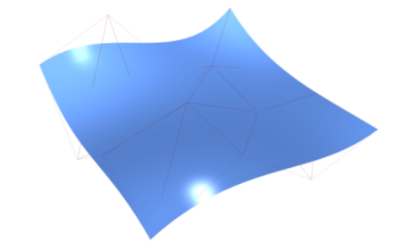
Плавно оцветяване
Индивидуален нормален вектор за всеки връх от мрежата, а не за всеки триъгълник

Slide 21




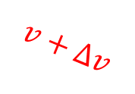





Намиране
Пак чрез векторно произведение
$$\vec{n}={\vec{t}}_{u}×{\vec{t}}_{v}$$
$$v$$
$$P(u,v)$$
$$v+Δv$$
$$u$$
$${\overset{⃖}{t}}_{u}$$
$$P(u,v+Δu)$$
$${\vec{t}}_{u}$$
$$u+Δu$$
$$P(u+Δu,v)$$

Slide 22
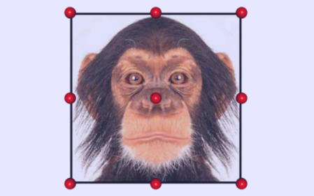
Отместване
Хоризонтално отместване
В параметричното пространство
Контролните точки може да са аранжирани по произволен друг начин

Slide 23
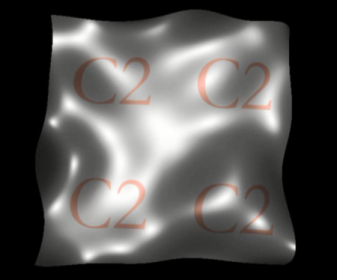
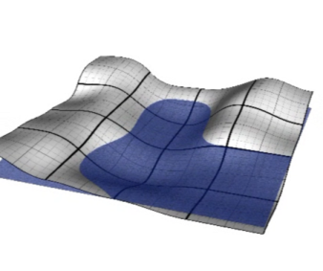
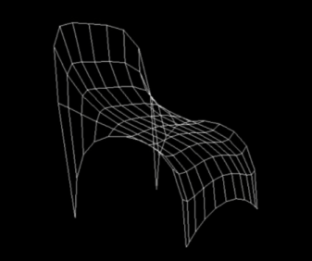
Примери с NURBS/Безиè повърхнини
Степени на гладкост
Терен с наводнение
Стол от една единствена NURBS
“Stitching NURBS”
http://youtu.be/c1kTuLv6gQQ
“Chair”
http://youtu.be/mAWM8hfrECQ
“Flood”
http://youtu.be/ZYlA-259YNw

Slide 24
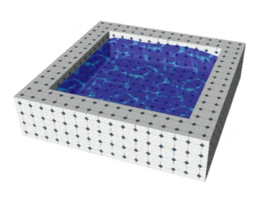
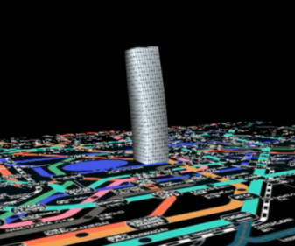
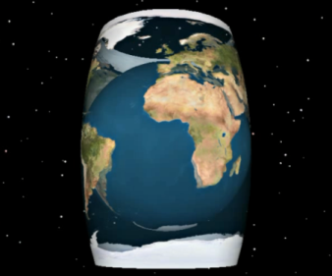
Малко по-сложни примери
Анимирани вълнѝ
Деформации при земетресение
Проекция върху сфера
“Equirectangular Projection”
http://youtu.be/3Ic5ZIf74Ls
“Water waves”
http://youtu.be/lx6XUzG0Dt4
“Earthquake”
http://youtu.be/tYzX4kmx1OY

Slide 25
Подразделяне (subdivision)

Slide 26
Подразделяне
Основна цел
Моделиране на сложни повърхнини с произволна топология
Избягване на проблемите на парметричните и сплайн повърхнини
Висока степен на интуитивност
Лекота на изчисление
Лесно постигане на гладкост

Slide 27
Как се постига
Начални данни
Груб модел на обект чрез мрежа (граф)
Няколко прости правила за преобразуване на мрежата в по-ситна мрежа
Всяко преобразуване
Прави обекта по-гладък
Увеличава броя на възлите, ръбовете и стените

Slide 28
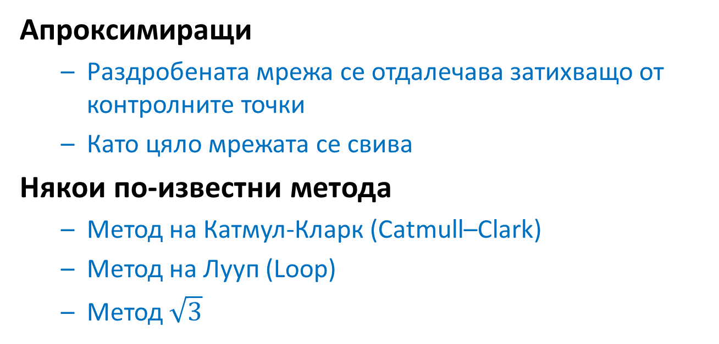
Методи
Апроксимиращи
Раздробената мрежа се отдалечава затихващо от контролните точки
Като цяло мрежата се свива
Някои по-известни метода
Метод на Катмул-Кларк (Catmull–Clark)
Метод на Лууп (Loop)
Метод $\sqrt{3}$

Slide 29
Интерполиращи
Раздробената мрежа е през контролните точки
Като цяло мрежата се раздува
Някои по-известни метода
Метод на пеперудата (Butterfly)
Метод на средната точка (Midedge)
Забележка: Май има и апроксимиращ метод с това име
На английски
Subdivision, subdiv, …

Slide 30
Особености
Преимущества
Произволна топология
Недостатъци
Нуждае се от много памет
Някои методи са само за конкретни мрежи
(3-ъгълни или 4-ъгълни)
Модификацията се прави на ниво 0
Трудно се съшиват мрежи от различни нива

Slide 31
Метод на Лууп
Идея на метода
Описана от Чарлз Лууп (Charles Loop)
Работи само с триъгълна мрежа
Добавят се нови върхове и ръбове
Старите върхове и ръбове се променят
Граничната повърхност е предимно C²
Тя е C¹ само около особените върхове

Slide 32
Особен връх
Характеристики
В него мрежата променя структурата си
Невъзможно да се избегне
Подразделянето се справя прилично с тях, но на сплайните им е доста трудно

Slide 33
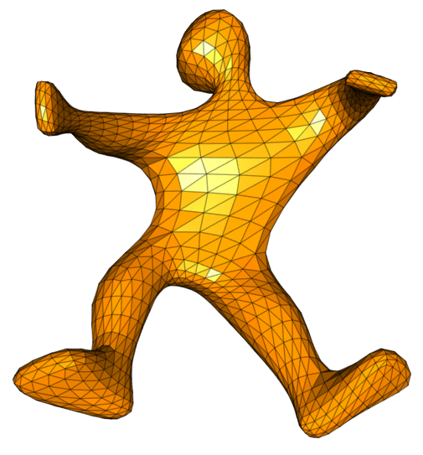
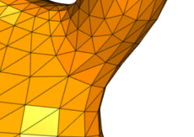

Конкретно в този пример
Шествалентните върхове са нормални
Другите са особени
Особен
8-валентен
Особен
4-валентен

Slide 34

Алгоритъм
Стъпка 1 – нови върхове
За всеки ръб се създава нов връх E
$$E=\frac{3A+3B+C+D}{8}$$
C
B
E
A
D

Slide 35
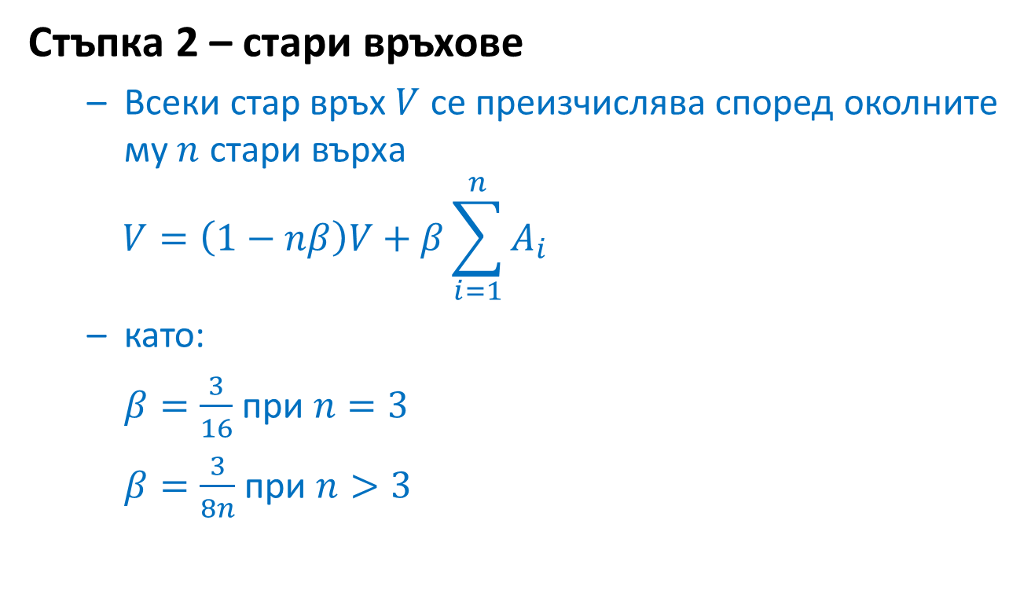
Стъпка 2 – стари връхове
Всеки стар връх $V$ се преизчислява според околните му $n$ стари върха
$$V=\left(1−nβ\right)V+β\sum_{i=1}^{n}{A_{i}}$$
като:
$β=\frac{3}{16}$ при $n=3$
$β=\frac{3}{8n}$ при $n>3$
A₁
A_{n}
V
A₂
A₃
A₅
A₄

Slide 36
Неясно е какво става?
Преход от мрежа към следващата
Всеки триъгълник се разбива на четири по-малки

Slide 37
Метод на Катмул-Кларк
Идея на метода
Описана от Едуин Катмул и Джим Кларк (Edwin Catmull, Jim Clark)
Аналогичен на метода на Лууп
Работи с четириъгълници
(след първата стъпка стените стават четириъгълни)
Нормалните точки са четиривалентни

Slide 38


Геометрични маски по Катмул-Кларк
За стенен, ръбен и върхов връх
1
1
1
6
1
1
6
1
1
6
6
6
6
1
4n²-7n
1
1
$$\frac{1}{4}\sum{}$$
1
1
6
$$\frac{1}{16}\sum{}$$

Slide 39
Неясно е какво става?
Преход от мрежа към следващата
Четворно повече стени
Всички стени стават четириъгълници

Slide 40
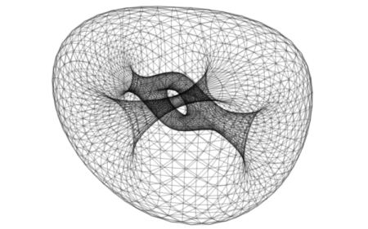
Пример
Дупка през дупка на дупка
Оригинална мрежа с едно подразделяне
Още степени на подразделяне

Slide 41
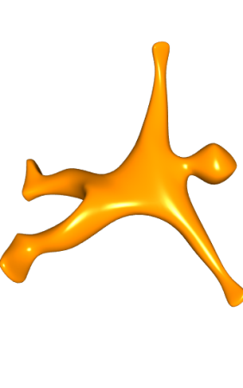
Последен пример
Динамично подразделяне
Човечето от горния ляв ъгъл

Slide 42
Въпроси?

Slide 43
Повече информация
[BAGL] стр. 32-34 [KLAW] стр. 155-160
[MORT] стр. 283-285 [PAQU] стр. 198-225
[SALO] другата половина [SЕАК] стр. 181-187
[VINC] стр. 142-146 [ZHDA] стр. 384-387
А също и:
The Simplest Subdivision Scheme for Smoothing Polyhedra
http://www.cs.purdue.edu/research/technical_reports/1996/TR%2096-032.pdf
Subdivision Zoo
http://www.cmlab.csie.ntu.edu.tw/~robin/courses/gm/note/subdivision-prn.pdf

Slide 44
Край

